Slide 1
Муниципальное казенное дошкольное образовательное Учреждение детский сад «Буратино»
Презентация к занятию
«Воздух , его свойства»
Подготовила воспитатель:
С.Ф.Чиркина
с. Чунояр
2015г.

Slide 2
Здравствуйте, ребята! Пишут вам дети подготовительной группы д.с «Родничок» из г. Красноярска .Вы уже наверное догадались, что мы очень любим заниматься исследованиями и экспериментами. И каждый раз открываем для себя что-то новое и удивительное . Недавно мы проводили опыты с воздухом и узнали то ,о чем даже и не догадывались . Оказалось ,что свойства воздуха способны творить настоящие чудеса. Нам захотелось рассказать вам об опытах ,которые мы провели .Может они заинтересуют и вас. Проведенные нами эксперименты мы отразили на флешке, которую посылаем вам. Опыты много времени не займут, но мы уверены, что принесут вам большое удовольствие ,желаем успехов!

Slide 3
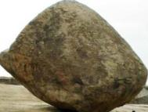
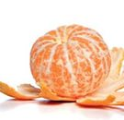
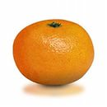
1.Загадочные пузырьки

Slide 4
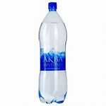
2 .Пузырьки-спасатели

Slide 5
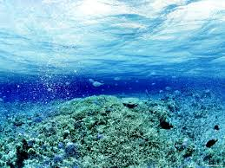

Slide 7
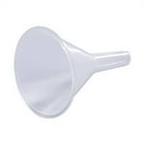
3. «Как пощупать воздух?»

Slide 8
4. «Сколько весит воздух?»

Slide 9
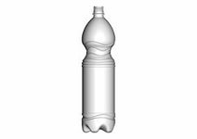
5. «Какой воздух легче?»

Slide 11
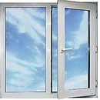
6. «Как движется воздух?»

Slide 12
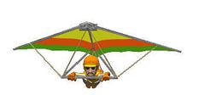
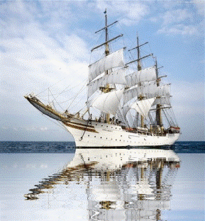

Slide 13
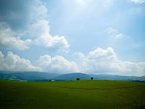

Slide 14
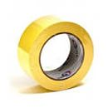
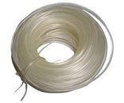
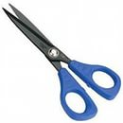
7. «Шарик-ракета»

Slide 15
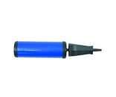
8. «Движение предметов на воздушной подушке»

Slide 16
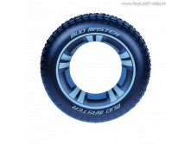
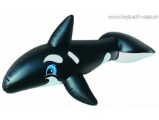
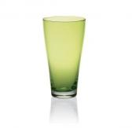
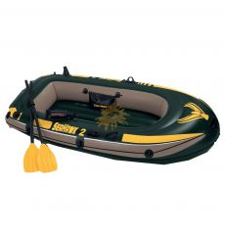
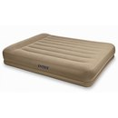
Что лишнее?

Slide 17
Что тяжелее?

Slide 18
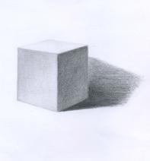
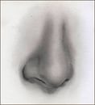
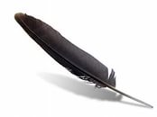
Свойства воздуха (РАСШИФРУЙТЕ МНЕМОДОРОЖКУ)

